Slide 1


Slide 2
سادساً :
نقاط الجهد الحسّية

Slide 3
توجيهات الحياة
نقاط الجهد الحسّية

Slide 4
نقاط الجهد الحسّية ..؟
=
أخويّات عائلات مريم

Slide 5
مواقف داخليّة يجب
إيقاظها واستيعابها لتقودنا
إلى أسلوب حياة جديد

Slide 6
دعوة
إ لى ..

Slide 7
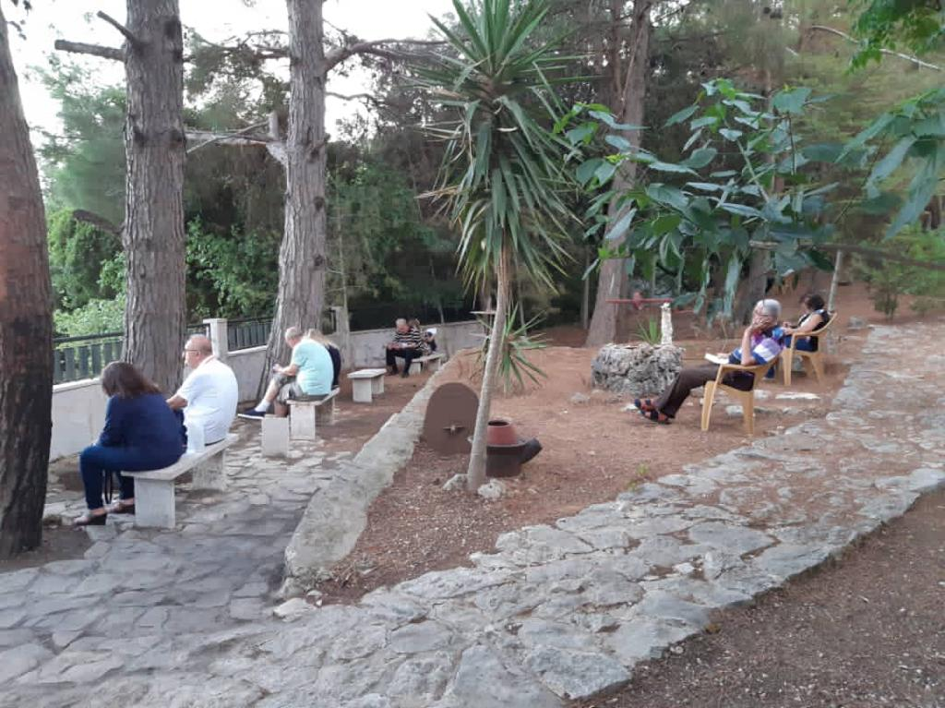
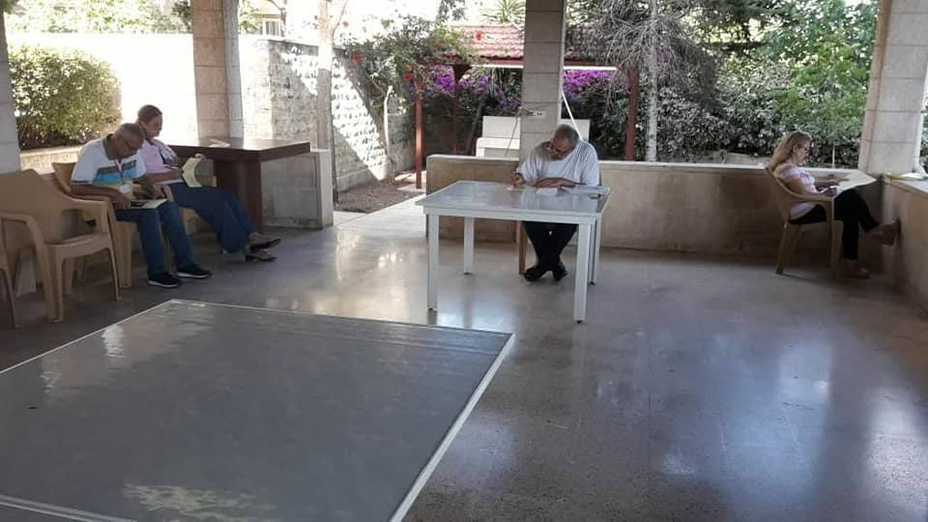
الإصغاء إلى كلمة الله بصورة منتظمة
1

Slide 8
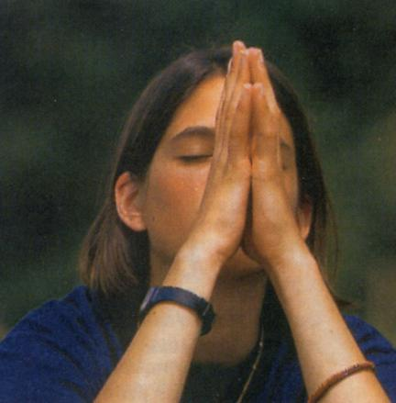
اللقاء يوميّاً
مع الله
في صلاة
صامتة
2

Slide 9
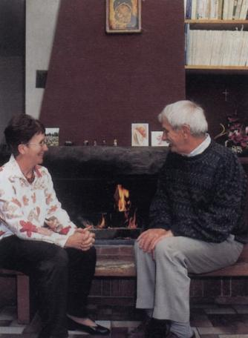
الصلاة معاً زوجاً وزوجة
كلّ يوم ،
وإن أمكن
في العائلة
( الصلاة الزوجيّة )
الصلاة معاً زوجاً وزوجة
كلّ يوم ،
وإن أمكن
في العائلة
( الصلاة الزوجيّة )
3
3

Slide 10
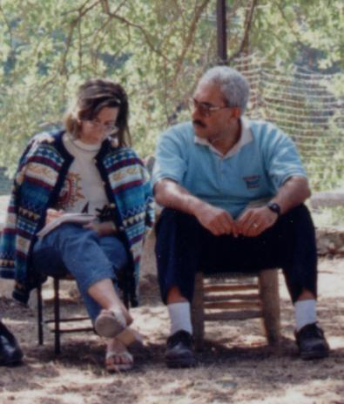
إيجاد الوقت ، كلّ شهر ،
لإجراء حـوار
زوجي حقيقي
تحت نظر الربّ
( واجب مجالسة )
4

Slide 11
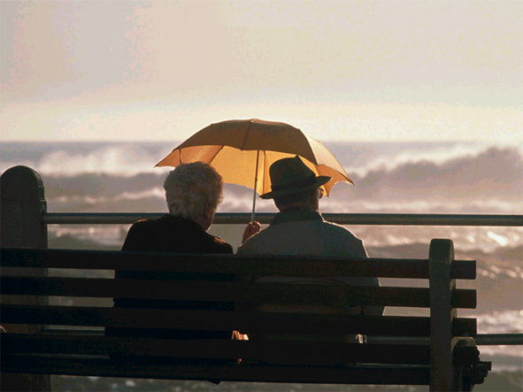
تحديد جهود شخصيّة في الحياة
( قاعدة حياة )
5

Slide 12
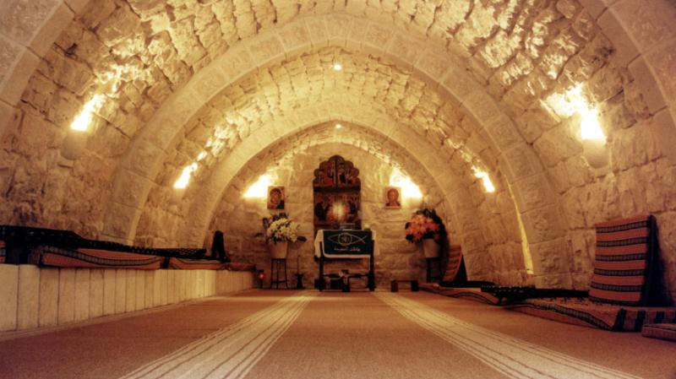
القيام برياضة روحيّة كلّ سنة
6

